Slide 1
021_01 最终 DQN 策略判定
HLA / YC / FQ / LC 已完成必要证据；SY 输入来源仍阻塞

Slide 2
统一配置
DQN，n_steps=5，50K
I=[0,15,30]，N=[0,50,100]
I<=120，N<=300
Reward = local-null yield gain - 1I - 5N

Slide 3
站点状态
HLA: keep_current_config
YC: keep_current_config
FQ: keep_current_config
LC: resource_use_seed_sensitive
SY: blocked_input_provenance

Slide 4
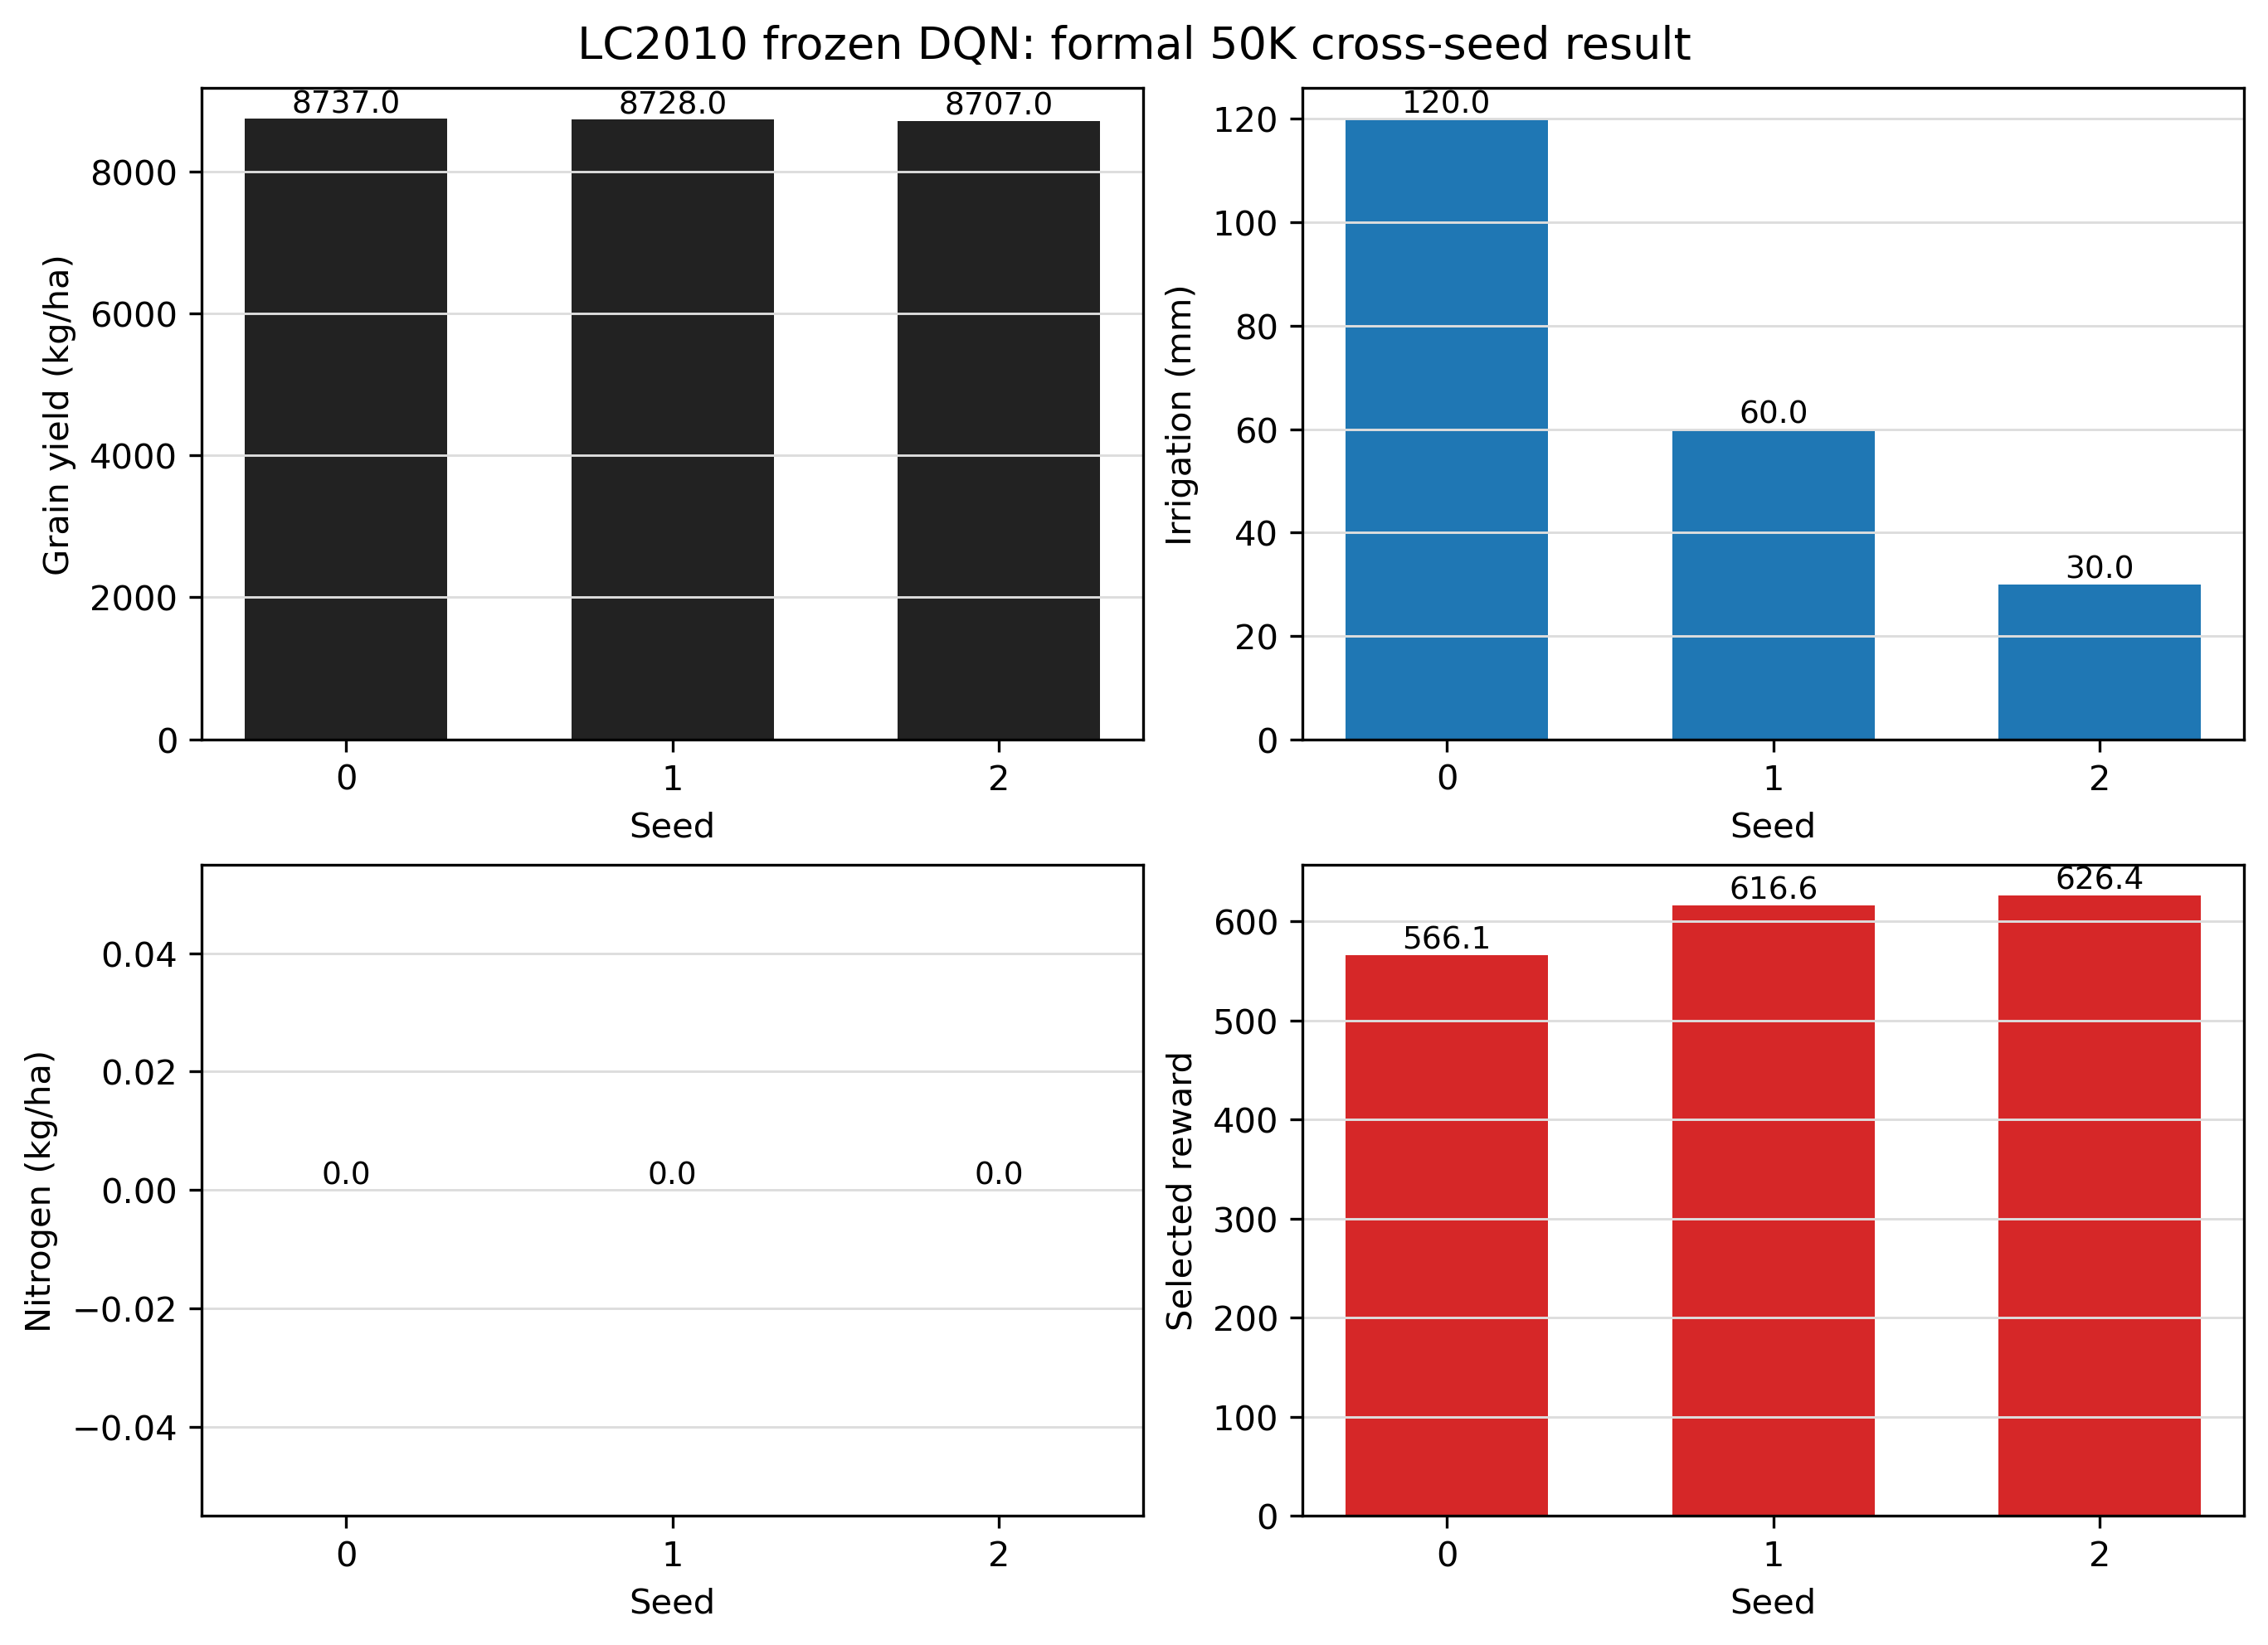
LC2010 三 seed 正式结果

Slide 5
LC 结论
产量：8737 / 8728 / 8707 kg/ha
灌溉：120 / 60 / 30 mm；施氮均为 0
最佳 checkpoint：15K / 40K / 50K
产量接近，但资源投入跨 seed 敏感

Slide 6
阻塞与下一步
LC：不能宣称资源使用跨 seed 稳定
SY：配置 IC=2，但当前准备 MZX 的 2014 treatment 为 IC=0
不修改 reward、IC 或动作空间

